Slide 1
Perfiles, Personas y Escenarios

Slide 2
Perfil para el sistema LiBook
Tipo de usuario: Estudiante (Ya sea por cuenta propia o de una institución educativa)
Edad: 16-30 años
Educación Mínima: Secundaria
Ubicación: México
Tecnología: Computadora personal o Celular, Conexión a Internet (Para la descarga y gamificación)
Conocimiento de TIC’s: Utiliza aplicaciones de celular, está familiarizado con las aplicaciones más famosas entre los estudiantes de México, tanto de celular como de computadora.

Slide 3
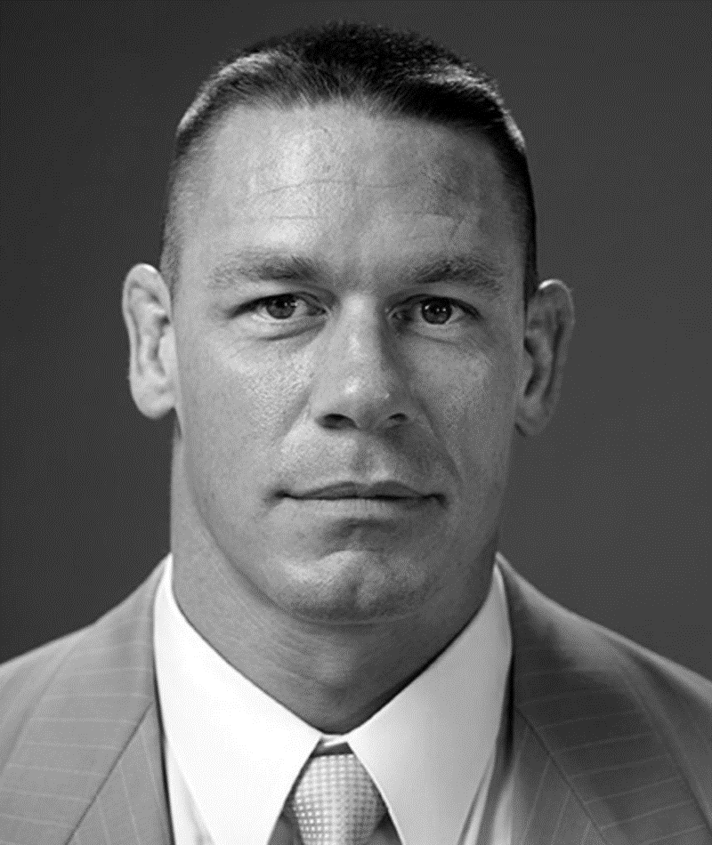
Juan Sena
Es estudiante de nuevo ingreso de la Licenciatura en Derecho en la Facultad de Derecho.
Tiene 18 años, por lo que está por comenzar su primer semestre.
Le gusta mucho el balompié.
Egresó de la preparatoria recientemente.
Vive en Mérida, Yucatán con su familia.
Ingresó a la carrera de Derecho ya que no estaba tan seguro de qué estudiar y la que le parecía más interesante era Derecho, sin embargo, no se le da muy bien realizar lecturas muy largas ya que se distrae constantemente, y por lo mismo no tiene el hábito de la lectura.
No se adapta bien a la universidad ya que le piden que realice muchas lecturas de diversos libros, sin embargo, no organiza bien sus tiempos libres por lo tanto no dedica el tiempo suficiente a leer y si se lo dedica son plazos de tiempo irregulares.

Slide 4
Escenario
Juan dedica un poco de tiempo para investigar formas de mejorar su lectura y estudio con el fin de aprobar sus asignaturas de la universidad.
Juan investiga acerca de aplicaciones para mejorar el hábito de la lectura, y encuentra la aplicación LiBook.
Juan decide crear su cuenta y empezar a hacer tracking de sus tiempos de lectura así como de la cantidad de páginas que lee, esto le permite retarse a si mismo así como conocer cómo ha mejorado a lo largo de las semanas.
Si Juan continua realizando sus lecturas y anota su avance en páginas, entonces esto permitirá que Juan pueda crear el hábito de la lectura para que esto le beneficie en la escuela.

Slide 5
Perfil para el sistema LiBook
Tipo de usuario: Adulto o adulto mayor
Edad: 30-70 años
Educación Mínima: Primaria
Ubicación: México
Tecnología: Computadora personal o Celular, Conexión a Internet (Para la descarga y gamificación)
Conocimiento de TIC’s: Utiliza aplicaciones de celular, está familiarizado con las aplicaciones más básicas de México, tanto de celular como de computadora. (WhatsApp, Facebook)

Slide 6
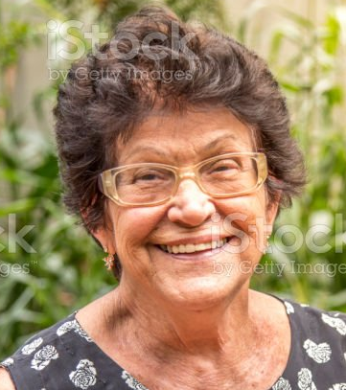
Karen Juárez
Está casada y es ama de casa.
Tiene 60 años.
Le gusta mucho estar con su familia y cocinar la comida típica de su región.
Egresó de la preparatoria recientemente.
Vive en Chetumal, Quintana Roo con su familia.
No suele leer tanto en su día a día mas que cuando utiliza las redes sociales para platicar con sus amigas y vecinas, o cuando busca recetas nuevas.
Le ha generado mucho interés empezar a leer, ya que a su nieta le gusta mucho leer y quiere ser escritora en un futuro, por lo tanto, su nieta le recomienda varios libros y ella se ha dispuesto a empezar a leer más y más para que algún día lea igual de rápido que su nieta.
Le encantaría llevar seguimiento de la cantidad de libros que ha leído así como compartir con otras personas de México los libros que ha leído y conocer más personas.

Slide 7
Escenario
A Karen le recomienda su sobrina la aplicación LiBook para que realice el seguimiento de su lectura.
Karen obtiene la aplicación y crea su cuenta, a continuación escoge el libro que está leyendo.
Karen realiza el seguimiento del libro que está leyendo y observa cómo va mejorando a lo largo de los días que va leyendo.
Karen eventualmente termina el libro que está leyendo y comparte sus estadísticas así como su opinión acerca del libro a sus amigos.

